Slide 1
Full Stack- server- PHP
-פונקציות לטעינת קבצי קוד(ספריות)
-טפסים
-SESSION/ COOKIE
קבצים
-חריגות

Slide 2
Require/Include פונקציות לטעינת קבצי קוד(ספריות)

Slide 3
Include/ require
עד עכשיו נגענו רק בסקריפט שנמצא על קובץ אחד, אך אם אנו בונים מערכת שיותר גדולה מכמה דפים, אנו נרצה לבודד חלק מהפונקציות החשובות שלנו בקבצים נפרדים ולטעון אותם לפי הצורך.
כלומר יש אפשרות לקרוא בתוך קובץ php לקובץ php אחר.
זה נעשה עם include/ require

Slide 4
syntax
include 'filename'; or require 'filename';

Slide 5
Require Or Include?
אם הקובץ שאנו מנסים לעשות לו include לא נמצא, פשוט הפונקציה לא תהיה זמינה ובמקרה שלנו לא תודפס.
אבל אם לצורך העניין הקובץ שאנו רוצים לעשות לו include הוא חיוני, אנו נשתמש ב-require
Require זהה כמעט לחלוטין ל- include
רק שאם הקובץ לא קיים – תהיה לנו שגיאת הרצה.
ההבדל הוא: במקרה שהקובץ לא קיים או PHP לא מצליח למצוא אותו - בשיטת include- קוד Php רץ
- בשיטת require- קוד Php לא רץ

Slide 6

דוגמה1
נניח שקיים קובץ footer.php ובו יש פונקציה חשובה מאד.
הפונקציה היא:

Slide 7
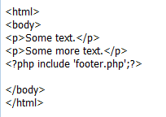
כאשר רוצים להפעיל אותה בדף אחר בשם otherpage.php ניתן לעשות זאת בשני דרכים :
1. copy& paste,
2.על ידי פקודת include : היא מקבלת ארגומנט אחד – שם הקובץ שאותו רוצים לכלול, כלומר:

Slide 8
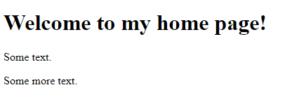
אז נקבל:

Slide 9
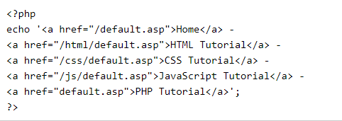
דוגמה 2: עבודה עם Links
נניח יש לי את הקוד הבא ושמור בקובץ בשם menu.php

Slide 10
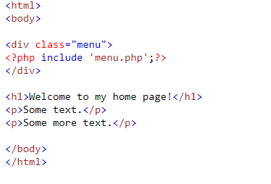
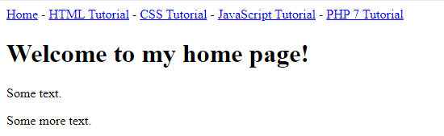
כל הדפים באתר צריכים להשתמש בקובץ תפריט זה.
כך ניתן לעשות זאת אנו משתמשים באלמנט <div> כך שניתן לעצב את התפריט
אז נקבל:

Slide 11
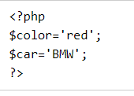
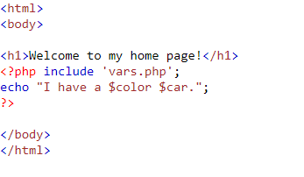
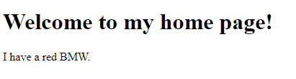
דוגמה3: עבודה עם פרמטרים
הפונקציה הבאה נשמרת בקובץ בשם vars.php
אז נקבל

Slide 12
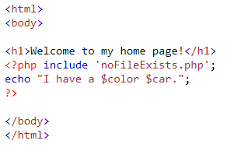
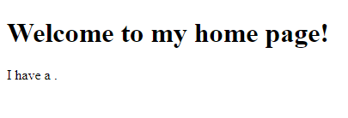
דוגמה4: קובץ לא קיים ע"י include
קריאה לקובץ לא קיים על ידי שימוש ב include
כאשר קובץ כלול בהצהרת ה- include וקובץ PHP לא יכול למצוא אותו, פקודת ההדפסה תתקיים והסקריפט ימשיך להתבצע:
אז נקבל

Slide 13
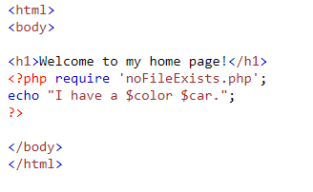

דוגמה5: קובץ לא קיים ע"י require
אם ננסה להריץ את הדוגמה הקודמת אבל על ידי שימוש ב require, אז פקודת ההדפסה לא תתבצע בכלל
אז נקבל

Slide 14
טפסים

Slide 15
קלט מהמשתמש
עד כה, ביצענו השמה של ערכים למשתנים והשתמשנו בהם בתכנית.
כעת, נרצה לבצע קליטה של משתנים ישירות מהמשתמש.
אחת מהדרכים לתקשר עם סקריפט של PHP היא באמצעות ה-URL
באמצעות ה-URL ניתן להכניס פרמטרים ולקבל אותם באמצעות הסקריפט.

Slide 16
דוגמה
<?php
function doubleNumber($number) {
$number *= 2;
return $number;
}
$number = $_GET[‘number’];
print doubleNumber($number);
?>

Slide 17

ניתן לראות שהתוכנית לא רצה!
הסיבה היא שהתכנית מחכה שנכניס לה ערך כלשהו, כלומר היא מחכה לערך מהמשתמש.
ניגש לדפדפן ונוסיף לשם הקובץ שלנו את הסיומת: number=6 ?
באופן הבא:
במקרה הזה שם הפרמטר הוא number והערך שלו הוא 6

Slide 18
קלט מהמשתמש
ראינו שלאחר שהוספנו לשורת ה – URL שלנו את הביטוי number=6 ? אז קיבלנו את הפלט המתאים.
בואו נסתכל על התכנית הבאה וננסה להריץ אותה :
<?php
function doubleNumber($number) {
$number *= 2;
return $number;
}
$number = $_GET['number'];
print $_GET['name'];
print doubleNumber($number);
?>

Slide 19
שיטת _GET $
הקליטה של הפרמטר נעשית באמצעות מערך מיוחד ששמו _GET $ הוא מערך של שמות וערכים משתנים שנשלחים בשיטת HTTP GET
אנחנו לא מוגבלים לפרמטר אחד ב-URL, ניתן להשתמש בכמה וכמה פרמטרים, כל עוד הם מופרדים באמצעות סימן חיבור &
משתנה $ _GET משמש לאיסוף ערכים מתוך טופס עם method = "get" .
מידע שנשלח מטופס בשיטת GET גלוי לכולם (הוא יוצג בשורת הכתובת של הדפדפן) ויש לו מגבלות על כמות המידע שנשלח (מקסימום 100 תווים).

Slide 20
דוגמה-שימוש עם שני פרמטרים
כאן נצטרך להכניס ערכים דרך ה URL על מנת לקבל פלט.
שימו לב שהפעם מערך ה – GET קולט שני פרמטרים.
הראשון זה number והשני זה name.
אז על מנת שהתככנית תרוץ נצטרך לשרשר את הביטוי, כלומר נצטרך להוסיף ל URL את הביטוי הבא :
number=100&name=Sharon (פעולת and בין הביטויים)
ואז נקבל את הקלט הרצוי.
<?php
function doubleNumber($number)
{
$number *= 2;
return $number;
}
$number = $_GET['number’];
print $_GET['name’];
print doubleNumber($number);
?>

Slide 21
שיטת _POST $
שיטה נוספת לקליטה
הקליטה של הפרמטר נעשית באמצעות מערך מיוחד ששמו _POST $ הוא מערך של שמות וערכים משתנים שנשלחים בשיטת HTTP Post
אנחנו לא מוגבלים לפרמטר אחד ב-URL, ניתן להשתמש בכמה וכמה פרמטרים, כל עוד הם מופרדים באמצעות סימן חיבור &
משתנה $ _GET משמש לאיסוף ערכים מתוך טופס עם method = "get" .
מידע שנשלח מטופס בשיטת GET גלוי לכולם (הוא יוצג בשורת הכתובת של הדפדפן) ויש לו מגבלות על כמות המידע שנשלח (מקסימום 100 תווים).

Slide 22
טפסים
עד עכשיו ראינו שיש למשתמש אפשרות להכניס קלט דרך ה – URL ולקבל פלט מתאים.
כעת נשתמש בטפסים, או Forms שהם אלמנטים ב-HTML המשמשים את הגולש להכנסת מידע.
אנחנו יכולים להשתמש בטפסים על מנת לשלוח פרמטרים באמצעות ה – URL

Slide 23
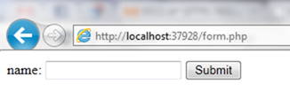
טפסים-דוגמה
<html>
<head>
<title>My form</title>
</head>
<body>
<form method='get'>
<label>name: </label>
<input type='text' name='client_name' />
<button type='submit'>Submit</button>
</form>
</body>
</html>

Slide 24
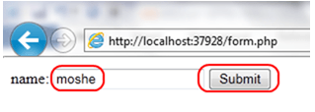

טפסים
ברגע שמכניסים שם כלשהו ואז לוחצים על submit
הערך שנקלט התווסף ל ל-URL

Slide 25
טפסים – שיטת GET
כדי שתהיה אפשרות לבצע פעולה מסוימת ,למשל הדפסת הערך הנקלט יש להוסיף קוד PHP
אז בראשית הדף יש להוסיף קוד שלוקח את הפרמטר client_name באמצעות שיטת GET_$ ומכניסה את הערך למשתנה בשם client_name
שימו לב, ברגע שמכניסים ערך זה מתווסף ל URL,(שיטת GET)
<?php
$client_name = $_GET['client_name'];
?>
<html>
<head>
<title>My form</title>
</head>
<body>
<form method='get'>
<label>name: </label>
<input type='text' name='client_name' />
<button type='submit'>Submit</button>
</form>
<p>
<?php $client_name ? print $client_name : print 'Please Enter Name'; ?>
</p>
</body>
</html>

Slide 26
טפסים – שיטת POST
<?php
$clientName = $_POST['client_name'];
?>
<html>
<head>
<title>My form</title>
</head>
<body>
<form method='post'>
<label>name: </label>
<input type='text' name='client_name' />
<button type='submit'>Submit</button>
</form>
<p>
<?php $clientName ? print $clientName : print 'Please Enter Name'; ?>
</p>
</body>
</html>
בשיטתPOST שולחים את הפרמטר/ים ללא URL
כלומר לא נראה תוספת ב – URL כמו בשיטת ה GET.

Slide 27
מה עדיף ? POST או GET ? תלוי במשימה שהוגדרה
שיטת ה – GET :
שיטה זו מצרפת את כל המידע ל – URL אשר יופיע בשורת ה URL של הדפדפן
כמות המידע שניתן להעביר הנה מוגבלת מכיוון ש- URL מכיל רק 1024 תווים
פחות מאובטח - כי המידע מופיע בשורת ה - URL
שיטת ה – POST :
בשיטה זו המידע אינו מופיע בשורת ה – URL אלא נמצא בשרת
כמות המידע שניתן להעביר היא הרבה יותר גדולה כי המידע לא מועבר דרך ה- URL
הרבה יותר מאובטח, כי המידע נמצא בשרת ושרתים לרוב מאוד מאובטחים

Slide 28
שיטה REQUEST
הרבה פעמים במקום להשתמש במערך $_GET או במערך $_POST משתמשים במערך $_REQUEST
מערך $_REQUEST הוא מערך אסוציאטיבי שמכיל את בקשות ה- $_GET ואת בקשות ה- $_POST
בצורה זו אם נשנה את המתודה של הטופס אזי קוד ה-PHP לא יושפע ויעבוד נכון, בלי שום קשר לסוג הנתון שנשלח אליו – POST או GET

Slide 29
SESSION/ COOKIE

Slide 30
הקדמה
המטרה של SESSION ועוגיות היא לשמור מידע על המשתמש ולשייך משתמש או גולש מסוים לפעולות מסוימות.
כך למשל, אם יוצרים מערכת משתמשים, ניתן לשמור את העובדה שהמשתמש הוא logged in באמצעות SESSION או COOKIE ולמנוע ממנו את הצורך להזדהות שוב ושוב בכל דף.
ניתן לחשוב על זה בצורה הבאה : ברגע שמשתמש נכנס לאתר מסוים ונרשם אליו וקיבל שם משתמש וסיסמה, בכל פעם שאותו משתמש נכנס לאותו אתר הוא יצטרך להזדהות באמצעות השם משתמש והסיסמה שניתנו לו ברישום הראשוני. כמו למשל שאנחנו נכנסים לחשבון הבנק אז כל כניסה מחייבת אותנו להקיש שם משתמש וסיסמה.
במקרה של SESSION או COOKIE ברגע שנכנסנו לאתר כלשהו וביצענו רישום ראשוני בפעם הבאה שנכנס לאותו אתר לא נצטרך להכניס שם משתמש וסיסמה כי המערכת כבר מזהה אותנו. כמו למשל בחשבון GMAIL ששם כל עוד לא התנתקנו מהמערכת אז תמיד נוכל להיכנס אליה ולהמשיך מאותה נקודה ללא צורך להזדהות מחדש.

Slide 31
למה צריך את קבצי ה – COOKIE ?
קבצי Cookie מאחסנים נתוני גלישה, כמו העדפות לגבי אתרים או פרטי פרופיל.
בנוסף, קבצי Cookie מסייעים לאתר לזכור את ההגדרות המועדפות שלנו, כדי שיוכל לטעון אותן כשניכנס מחדש לאתר בשבוע הבא למשל ולהציג תכנים רלוונטיים.
קבצי Cookie גם יכולים לסייע לאתר לזכור את המיקום שלנו, כדי שיוכל לספק לנו תוכן רלוונטי למיקומנו, כמו מזג האוויר.
קבצי Cookie הן קבצי טקסט ששמורים על מחשב הלקוח.
יש 3 שלבים של זיהו משתמש חוזר:
סקריפט של שרת שולח cookiesלדפדפן, למשל שם, תעודת זהות.
הדפדפן שומר את המידע לשימוש עתידי.
כשבפעם הבאה הדפדפן שולח בקשה לשרת הוא שולח את ה-cookies לשרת, והשרת משתמש במידע שיושב ב- cookiesלצורך זיהוי משתמש.

Slide 32
עוגיות (cookies)
עוגיות הן קבצים קטנים שיושבים במחשב של הגולש ואנו יכולים לשמור שם מידע
הקבצים הם קטנים יחסית, ורק האתר ששם אותן שם או הגולש יכולים לראות מה יש בפנים, למרות זאת, עדיף מאד שלא לשים בעוגיות שום מידע רגיש
יצירת עוגייה
נעשית ע"י הפקודה setcookie
setcookie מקבלת מספר ארגומנטים, הארגומנטים הבסיסיים שלה הם:
המפתח (שם העוגייה)
הערך
אורך זמן שהעוגייה תופיע במערכת
קבלת המידע מהעוגייה הוא באמצעות מערך אסוציאטיבי בשם $_COOKIE שמכיל את כל שמות העוגיות שקשורות לדומיין שלנו
<?php
setcookie('myCookie', 'myValue‘, time() + seconds);
print $_COOKIE['myCookie'];
?>

Slide 33
יצירת עוגייה (cookies)
בואו ניצור עוגייה :
<?php
setcookie('myCookie', 'Dor',time() + 60);
print $_COOKIE['myCookie'];
?>
יצרנו עוגייה שהערך שלה הנו Dor והיא תישמר למשך 60 שניות מרגע זה.
שימו לב שחייבים להוסיף את הפונקציה time() על מנת לקבל את הזמן הנוכחי להוסיף את מספר השניות.

Slide 34
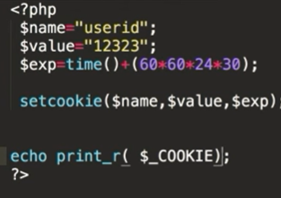

יצירת עוגייה (cookies)

Slide 35
יצירת עוגייה (cookies)
לאחר ביצוע ההרצה קיבלנו את הערך של ה – myCookie שהוא Dor והעוגייה תופיע כאמור למשך 60 שניות.
כעת בואו נבצע רק הדפסה של ערך העוגייה ללא יצירתה, כלומר נריץ את התכנית הבאה :
<?php
print $_COOKIE['myCookie'];
?>
במידה וחלפו 60 שניות אז ברגע שנריץ את התכנית נקבל הודעת שגיאה, כי שם העוגייה שלנו myCookie כבר לא קיימת במערכת ולכן כמובן גם אין לה ערך.

Slide 36
יצירת עוגייה (cookies)
שאלה ?
מה קורה כשאנחנו נכנסים לאתר מסוים (ההנחה היא שאנחנו נמצאים באתר זה לעיתים קרובות)
כך שאנחנו יודעים שהאתר כבר יצר אצלנו במחשב cookies מתאימים על פי השימוש שלנו באתר.
מה קורה בפועל ?
העוגייה נטענת לתוכנית ה- PHP באופן אוטומטי כאשר היא בתוקף, ונשמרת כמשתנה ששמו הוא שם העוגייה ($cookie_name) ובתוכו נשמר הערך של העוגייה ($value).
בשלב זה האתר מקבל את אותם הנתונים לגבי המשתמש ובעצם כבר יש לו "תמונת פרופיל" של המשתמש ובהתאם לזה גם הגישה לדפי האינטרנט באתר תהיה הרבה יותר מהירה כי אותם דפים כבר שמורים ב – cookies.
בנוסף האתר יציג תכנים רלוונטיים בהתאם להעדפות של המשתמש שכבר נשמרו בעבר.

Slide 37
מחיקת עוגיות (cookies)
כדי למחוק עוגייה לפני הזמן יש להשתמש באותו השם ולכתוב זמן יציאת תוקף ($expire_time) שכבר עבר , בתכנית זו ה - $expire_time הנו : time() -15.
מה קורה בתכנית זו ??
<?php
if(!isset($_COOKIE['cookie']))
{
setcookie('cookie','Dor',time() + 15);
echo "No cookie was found. Created cookie";
}
else
{
setcookie('cookie','Dor', time()-15);
echo "You have already been in this page. Deleted the cookie";
}
?>

Slide 38
הסבר על התכנית
בתכנית זו הפונקציה isset() בודקת האם קיימת לנו עוגייה בשם cookie.
במידה ולא קיימת אז נוצרת עוגייה בשם cookie למשך 15 שניות.
במידה וקיימת עוגייה בשם cookie אז העוגייה נמחקת.
העוגייה נמחקת באופן מידי ללא תלות בערך השלילי שהכנסנו.

Slide 39
SESSION
SESSION הוא כמו עוגייה, אך המידע נשמר על השרת, לפיכך אין מגבלות על גודלו, ובנוסף הקשר בין המשתמש למידע נעלם ברגע שהמשתמש סוגר את ה- SESSION
זו דרך לאחסן מידע (דרך משתנים) ולהשתמש בו בכמה דפים. המידע לא מאוחסן על המחשבשל המשתמש.
כל משתמש שמתחבר לאתר מסוים מקבל מ- PHP באופן אוטומטי מספר זיהוי ייחודי רק לו. PHP משתמשת במספר הזיהוי הזה ליצירת ה- session וכך היא יוצרת session נפרד לכל משתמש ומשתמש, גם אם מחוברים לאתר מספר משתמשים בו-זמנית. מספר הזיהוי הנ"ל נקרא session id.
כאשר נכנסים לאתר מסוים, כלומר כאשר מאתחלים session, PHP יוצרת קובץ session על השרת לפי מספר הזיהוי של המשתמש. אם קובץ ה- session כבר נמצא על השרת, אז PHP משחזרת את הנתונים השמורים ל- $_SESSION

Slide 40
SESSION
<?php
session_start();
$_SESSION['mySession'] = 'myValue';
print $_SESSION['mySession'];
session_unset();
?>
כדי להשתמש ב- SESSION ראשית יש לפתוח SESSION באמצעות הפקודה session_start
את הפקודה נרשום בראש העמוד
מרגע פתיחת ה-SESSION יש גישה למערך האסוציאטיבי $_SESSION לו ניתן להוסיף איברים או לשנותם.
כדי לסגור SESSION יש להשתמש בפקודה session_unset (למשל כאשר משתמש מבצע logout)

Slide 41
SESSION
כדי להתחיל seesion חדש נשתמש בתחילת הקוד בפונקציה
session_start()

Slide 42
דוגמה לעבודה עם SESSION
<?php
session_start();
if(isset($_SESSION['counter_load']))
{
echo "Session was found ! <br>";
$_SESSION['counter_load']++;
echo "You've been in this page <B>".$_SESSION['counter_load']."</B> times.<BR>";
if($_SESSION['counter_load']>=5)
{
session_unset("counter_load");
echo "You've visited this page at least 5 times. Deleted the session variable.<BR>";
}
}
else
{
$_SESSION['counter_load']=1;
echo "Session wasn't found! <BR> it's your <B> first </B> time in this page.<BR>";
echo "Created a session variable.<BR>";
}
?>

Slide 43
קבצים

Slide 44
קבצים
טיפול בקבצים הוא חלק חשוב בכל יישום אינטרנט. לעתים קרובות עליך לפתוח ולעבד קובץ למשימות שונות.
לקובץPHP קיימים מספר פונקציות:
יצירה, קריאה, העלאה ועריכה.
שגיאות נפוצות בעבודה עם קבצים:
עריכת הקובץ הלא נכון, מילוי כונן קשיח בנתוני זבל ומחיקת תוכן קובץ במקרה.

Slide 45
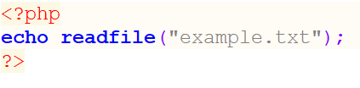

הפונקציה readfile()
הפונקציה פותחת קובץ וקוראת את התוכן שלו
מחזירה את מספר הבתים שנקראו בהצלחה
דוגמה:
אם בקובץ example.txt מכיל את הטקסט הבא: hello world
אז ברגע שרצים את דף php נקבל:
תוכן example.txt ומספר הבתים שנקראו בהצלחה

Slide 46
הפונקציה fopen()
היא פונקציה לפתיחת קבצים
ל-fopen יש שני ארגומנטים: הראשון הוא שם הקובץ, והשני סוג הפתיחה.

Slide 47
 |  | סוג
המצביע מתחיל בתחילת הקובץ | פתיחת הקובץ לקריאה בלבד | r
המצביע מתחיל בתחילת הקובץ | פתיחת הקובץ לכתיבה בלבד -מוחק את תוכן הקובץ הקיים או יוצר קובץ חדש אם הוא אינו קיים. | w
המצביע מתחיל בסוף הקוב | פתיחת הקובץ לכתיבה בלבד -הנתונים הקיימים בקובץ נשמרים -נוצר קובץ חדש אם הקובץ אינו קיים | a
 | יוצר קובץ חדש לכתיבה בלבד -מחזירה שקר ושגיאה אם הקובץ כבר קיים | x
המצביע מתחיל בתחילת הקובץ | פותח קובץ לקריאה/כתיבה | r+
המצביע מתחיל בתחילת הקובץ | פתח קובץ לקריאה/כתיבה -מוחק את תוכן הקובץ או יוצר קובץ חדש אם הוא אינו קיים. | w+
המצביע מתחיל בסוף הקובץ. | פותח קובץ לקריאה/כתיבה -הנתונים הקיימים בקובץ נשמרים. -יוצר קובץ חדש אם הקובץ אינו קיים | a+
 | יוצר קובץ חדש לקריאה/כתיבה. -מחזירה שקר ושגיאה אם הקובץ כבר קיים | x+

Slide 48
fread()
היא פונקציה לקריאה מקובץ פתוח.
הפרמטר הראשון יכיל את שם הקובץ שממנו יש לקרוא
והפרמטר השני מציין את המספר המרבי של בתים לקריאה.

Slide 49
fclose()
היא הפונקציה משמשת לסגירת קובץ פתוח.
הפונקציה דורשת את שם הקובץ או משתנה שמכיל את שם הקובץ שאנו רוצים לסגור.
למשל:
<?php $myfile = fopen("example.txt", "r"); // some code to be executed.... fclose($myfile); ?>

Slide 50
נניח שקיים קובץ example.txt
הוא מכיל:
hello world
my name is osnat

Slide 51
fgets()
היא פונקציה משמשת לקריאת שורה בודדת מקובץ.
דוגמה:
הערה: לאחר קריאה לפונקציהfgets() ,המצביע עובר לשורה הבאה.
<?php $myfile = fopen(“example.txt", "r"); echo fgets($myfile); fclose($myfile); ?>
הפלט
hello world

Slide 52
feof() "end-of-file"
הפונקציה בודקת אם ה-"end-of-file" (EOF) הושג.
הפונקציה feof() שימושית למעבר נתונים באורך לא ידוע.
הדוגמה הבאה קוראת את הקובץ "example.txt" שורה אחר שורה עד להגעה לסוף הקובץ:
<html> <body> <?php $myfile = fopen(“example.txt", "r"); // Output one line until end-of-file while(!feof($myfile)) { echo fgets($myfile) . "<br>"; } fclose($myfile); ?> </body> </html>
הפלט
hello world
My name is osnat

Slide 53
fgetc()
היא פונקציה משמשת לקריאת תו בודד מקובץ.
הדוגמה שלהלן קוראת את הקובץ "example.txt" תו אחר תו, עד שמגיעים לסוף הקובץ:
<html> <body> <?php $myfile = fopen("webdictionary.txt", "r"); while(!feof($myfile)) { echo fgetc($myfile); } fclose($myfile); ?> </body> </html>
הפלט
hello world my name is osnat

Slide 54
fwrite()
הפונקציה fwrite() משמשת לכתיבה לקובץ.
הפרמטר הראשון של הפונקציה מכיל את שם הקובץ שאליו יש לכתוב
והפרמטר השני הוא המחרוזת שיש לכתוב.
דוגמה:
אז קובץ example.txt יכיל:
<?php
$myfile = fopen("example.txt", "w");
$txt = "welcome to my lesson\n";
fwrite($myfile, $txt);
fclose($myfile);
?>
welcome to my lesson

Slide 55

העלאת קובץ
דוגמה : טופס HTML המאפשר למשתמשים לבחור את קובץ התמונה שהם רוצים להעלות:
<html> <body> <form action="upload.php" method="post" enctype="multipart/form-data"> Select image to upload: <input type="file" name="fileToUpload" id="fileToUpload">
<br> <input type="submit" value="Upload Image" name="submit"> </form> </body> </html>
אז נקבל

Slide 56
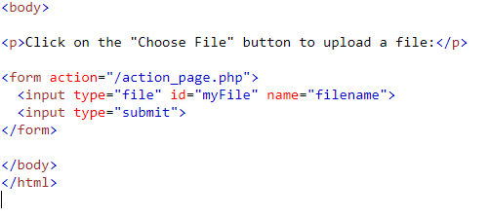
הוספת קובץ

Slide 57
כמה כללים שיש לפעול לפי טופס ה-HTML
יש לודא שהטופס משתמש ב-method="post"
הטופס צריך גם את התכונה הבאה: enctype="multipart/form-data".
הוא מציין באיזה סוג תוכן להשתמש בעת שליחת הטופס
ללא הדרישות לעיל, העלאת הקובץ לא תעבוד.
דברים נוספים שכדאי לשים לב אליהם:
-התכונה type="file" של תג <input>מציגה את שדה הקלט כפקד לבחירת קובץ
-עם כפתור " Browse " ליד פקד הקלט הטופס למעלה שולח נתונים לקובץ בשם upload.php" "

Slide 58
<?php $target_dir = "uploads/"; $target_file = $target_dir . basename($_FILES["fileToUpload"]["name"]); $uploadOk = 1; $imageFileType = strtolower(pathinfo($target_file,PATHINFO_EXTENSION)); // Check if image file is a actual image or fake image if(isset($_POST["submit"])) { $check = getimagesize($_FILES["fileToUpload"]["tmp_name"]); if($check !== false) { echo "File is an image - " . $check["mime"] . "."; $uploadOk = 1; } else { echo "File is not an image."; $uploadOk = 0; } } ?>

Slide 59
חריגות
חריגות הוא אובייקט המתאר שגיאה או התנהגות בלתי צפויה של סקריפט .PHP
חריגות נזרקים על ידי פונקציות ומחלקות PHP רבות.
פונקציות ומחלקות שהוגדרו על ידי משתמשים יכולים גם לזרוק חריגות
חריגות הם דרך טובה לעצור פונקציה כאשר היא נתקלת בנתונים שאינם יכולים להשתמש בהם.
כאשר נזרקת חריגה, הקוד שלאחריו לא יבוצע.
אם חריגה בלי שנתפסה, תתרחש שגיאה קטלנית עם הודעת "חריגה בלתי נתפסת".

Slide 60
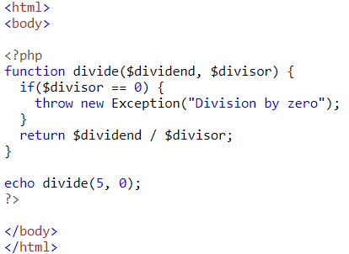
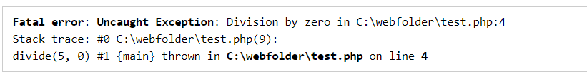
דוגמה
הפלט

Slide 61
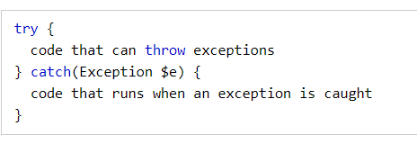
try and catch
כדי להימנע מהשגיאה מהדוגמה הקודמת, נוכל להשתמש בהצהרת try ו catch כדי לתפוס חריגות ולהמשיך בתהליך.
Syntax:

Slide 62
טפסים – תרגיל
תרגיל :
בנו טופס הקולט גיל בשיטת POST
אם הגיל גדול מ- 18 יוצג על הדף (לאחר שליחה) – "legal to drink" אחרת יוצג על הדף "need to grow up"

Slide 63
פתרון התרגיל – קוד ה - HTML
<?php
$age = $_POST['age'];
?>
<html>
<head>
<title>My form</title>
</head>
<body>
<form method='post'>
<label>age: </label>
<input type='text' name='age' />
<button type='submit'>Submit</button>
</form>
<p>
<?php $age>18 ? print 'legal to drink' : print 'need to grow up '; ?>
</p>
</body>
</html>

Slide 64
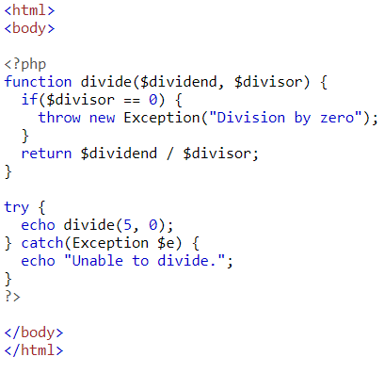

דוגמה
הפלט

Slide 65
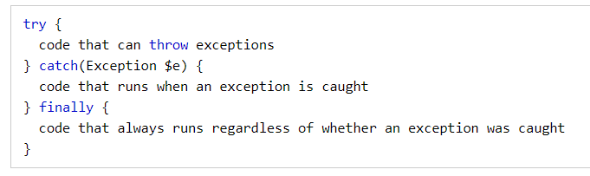
try, catch & finally
ניתן להשתמש גם במשפטtry, catch & finally כדי לתפוס חריגים.
הקוד בבלוק finally יופעל תמיד ללא קשר אם נתפס חריג.
Syntax:

Slide 66
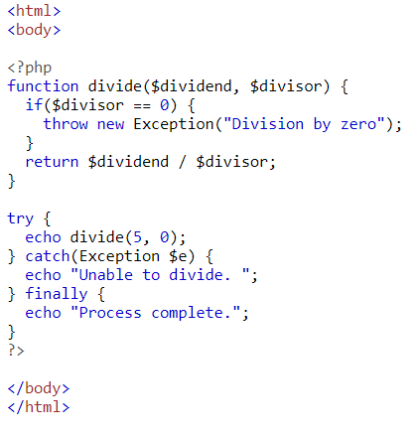

דוגמה
הפלט

